Slide 1
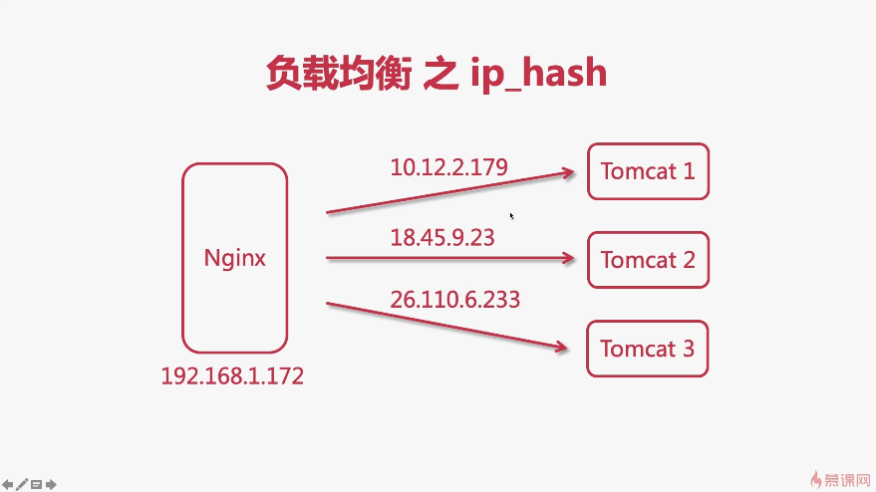
保证用户ip不变，会话才不会变

Slide 2
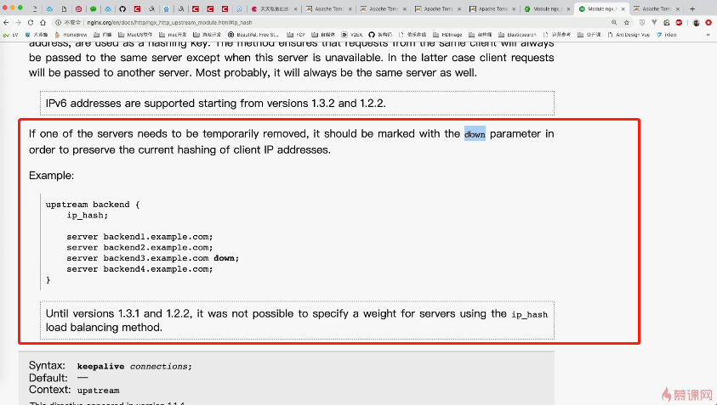

Slide 3
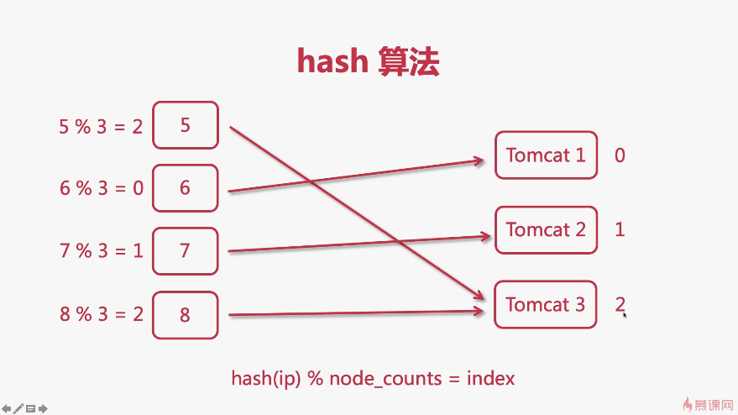

Slide 4
请求
hash(192.168.1.110) % 3 = 0
服务器节点1
请求
0
hash(192.168.2.110) % 3 = 2
nginx
请求
服务器节点2
1
hash(192.168.11.110) % 3 = 1
请求
服务器节点3
2
hash(192.168.15.110) % 3 = 0
hash(ip) % 集群中服务器总节点个数 = index

Slide 5
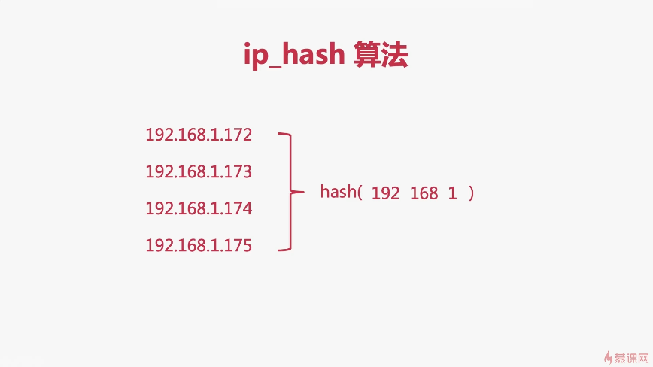
Hash的是以 . 为分隔符的前三个数字，第四个数字不参与

Slide 6
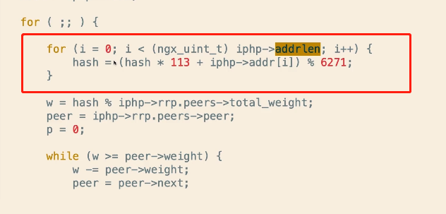

Slide 7
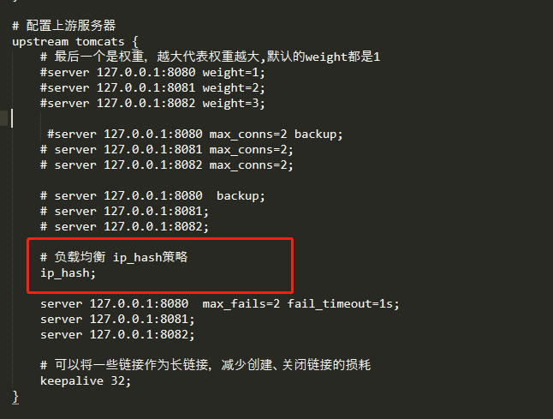

Slide 8
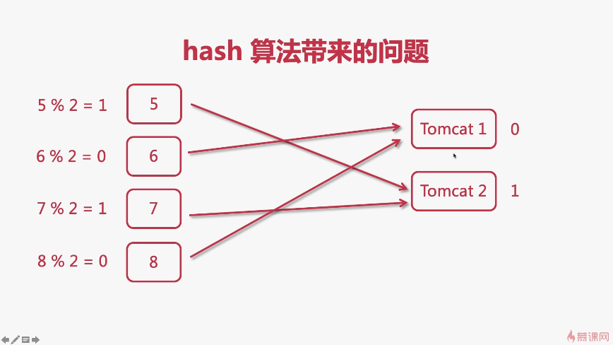
如果一个节点宕机，或者增加一个节点，那么所有请求都要重新计算。
会话丢失。

Slide 9
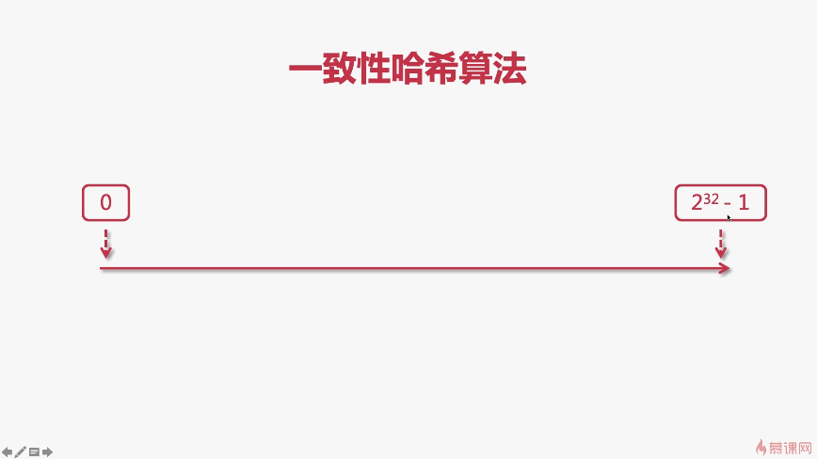
解决上述问题

Slide 10
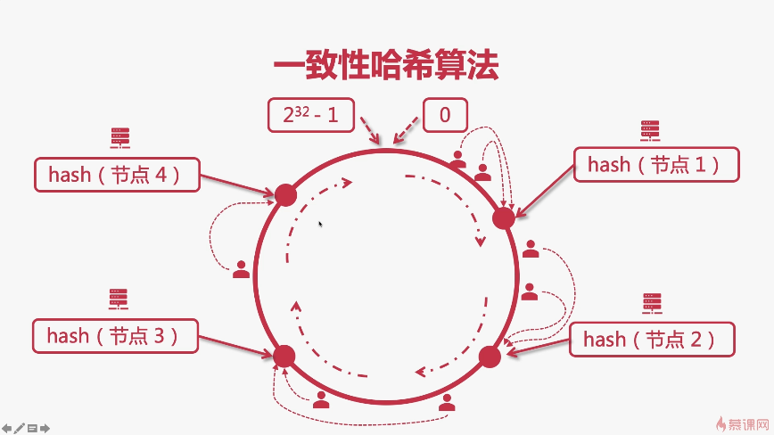
顺时针就近原则

Slide 11
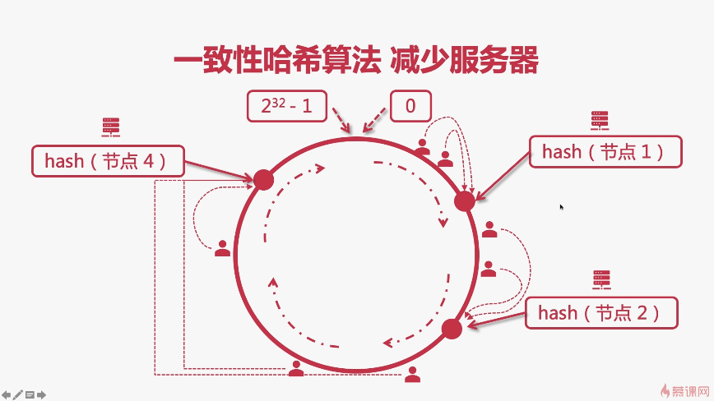
一个节点宕机了，或者新增节点，那么只会更改之前
到达这台服务器的用户请求做改变，其他的不改变。

Slide 12
